Slide 1
Implementação do
Currículo Paulista
Notes:
Momento de fazer o acolhimento e apresentação pessoal dos formadores (Não mais do que 5 minutos para cada formador).

Slide 2
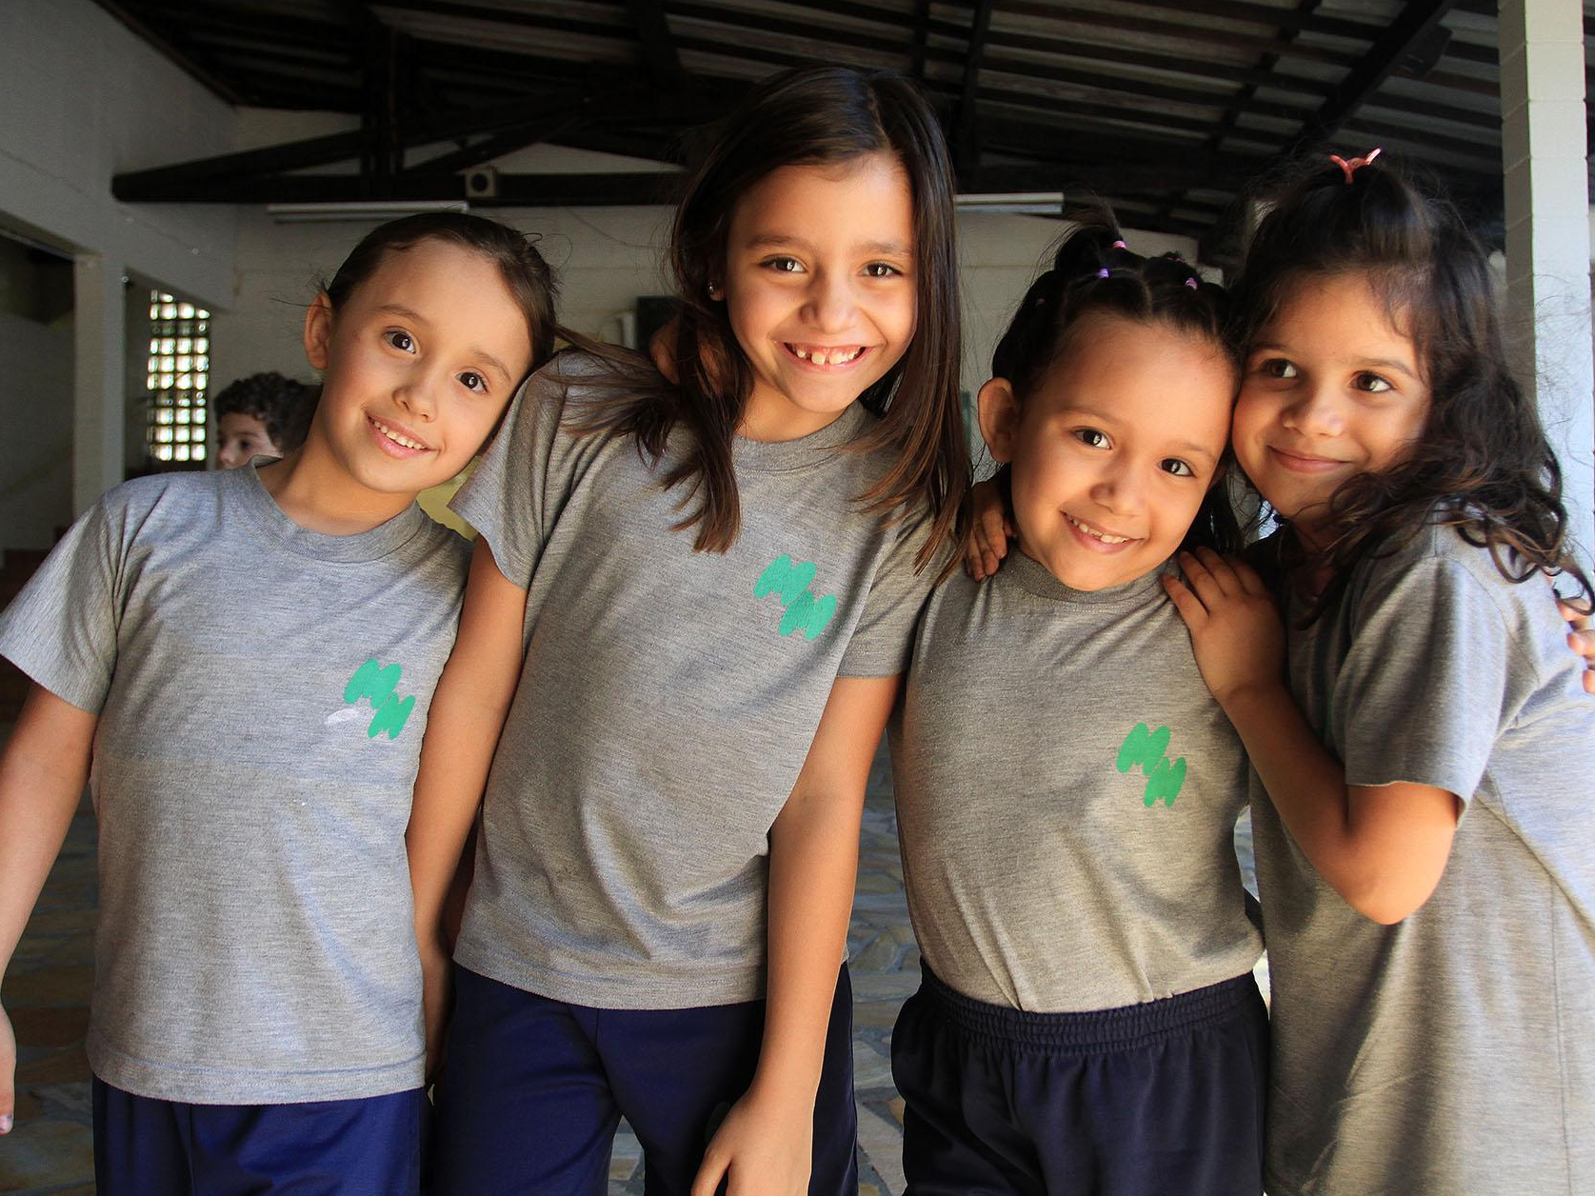
Acolhimento
Notes:
Momento de fazer o acolhimento e apresentação pessoal dos formadores (Não mais do que 5 minutos para cada formador).

Slide 3
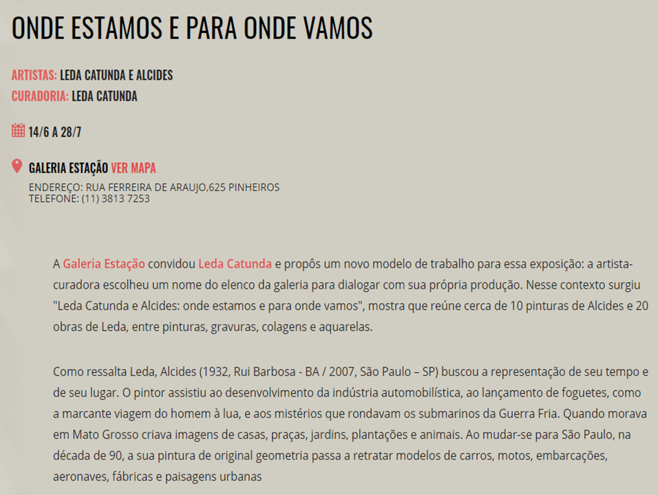

Slide 4
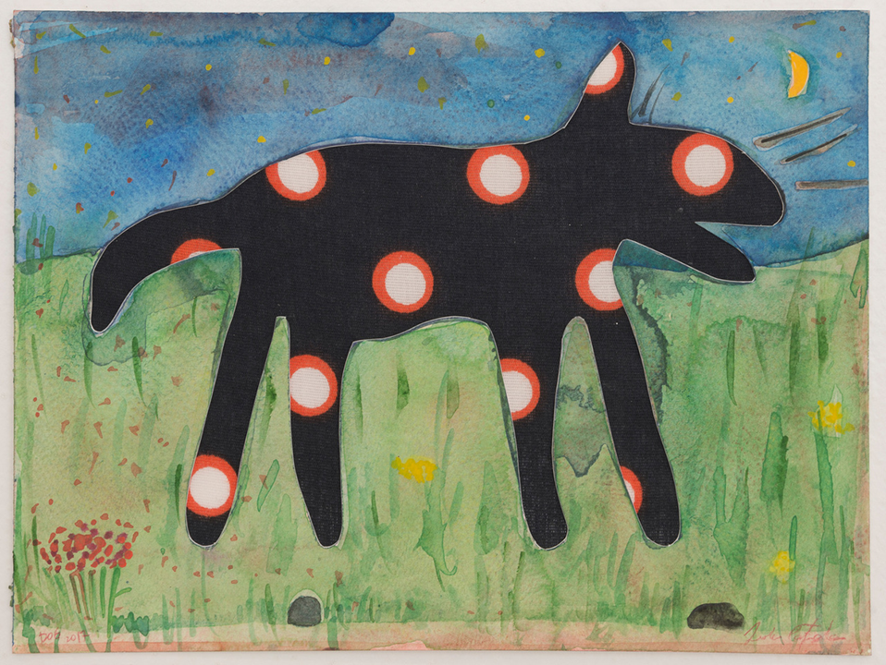

Slide 5
Para a artista-curadora, assim como a poética de Alcides parece girar em torno do desejo de um mundo organizado, seguramente compartimentado em categorias, ela nutre um carinho especial pela organização das coisas da vida. “Busco representar as coisas da vida em minha obra, escolhendo imagens arquetípicas como a estrada, a montanha, a casinha e o laguinho, além de cachoeiras e animais, como símbolos dos tempos em que vivemos, baseados na mesma mitologia de progresso e de um suposto conforto que deveria resultar do esforço de se ordenar racionalmente a existência.

Slide 6
Que relação pode haver entre o desejo de organização
das coisas da vida, de Leda, e o desejo de um currículo
para o estado/município?

Slide 7
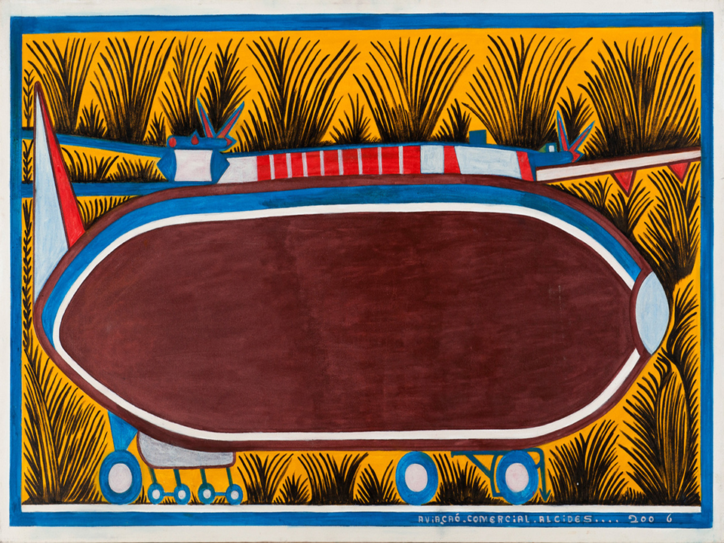

Slide 8
Leda compartilha ainda o fascínio de Alcides por veículos, ao pertencer a uma geração encantada por carros, sentimento estimulado pelas corridas e heróis de fórmula 1. Segundo a artista, foi daí que desenvolveu um gosto especial pelos desenhos dos circuitos de corrida e suas sofisticadas e coloridas pinturas de solo que servem de sinalização.

Slide 9
Quais são os encantamentos desta geração de alunos? Como representar seus desejos no currículo do estado/município?

Slide 10
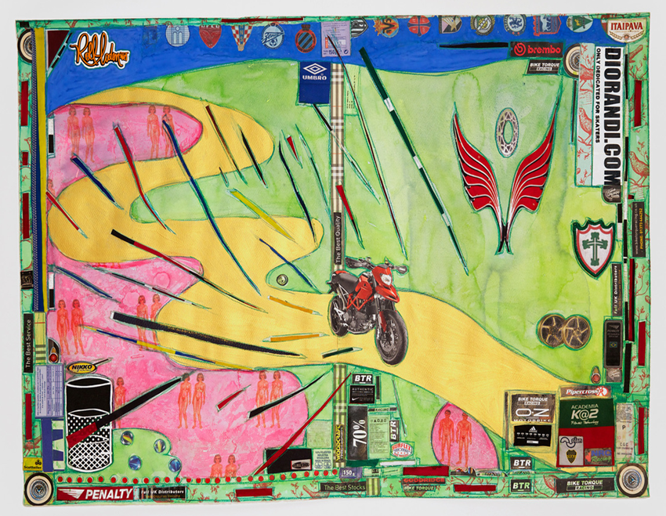

Slide 11
“Estradas, veículos e viagens fazem pensar numa sugestão metafórica de mudança. Deslocamento de um ponto a outro, sair de uma situação para outra nova. Assim podemos pensar que Alcides que foi pedreiro, pintor de paredes, barbeiro e sapateiro tenha alcançado através de sua arte um novo lugar. Sintetizando sonho e desejo nas imagens que produziu, mudou, a sua maneira”, completa Leda.

Slide 12
Que mudanças gostaríamos de promover com o novo currículo? Que deslocamentos são necessários?

Slide 13
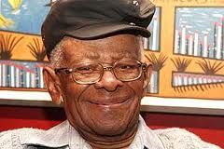
Alcides Pereira dos Santos
Nascido na Bahia chegou em 1950 a Mato Grosso, onde se radicou, com 18 anos de idade. Vindo dos trabalhos exaustivos da roça, experimentou os ofícios de sapateiro, barbeiro e pedreiro, antes de exercer a arte da pintura. Segundo Aline Figueiredo (1977), com 19 anos de idade, “alcança as maiores revelações da sua vida: a religião e a pintura”. Desde 1992, residia em São Paulo, capital, onde faleceu em 8 de julho de 2007.
A serenidade das suas paisagens da década de 70 permanece, portanto, inalterada nas décadas de 80 e 90. Nessas, contudo, acentuam-se o grafismo e o geometrismo do seu trabalho, em que a figura humana – como também ocorria na década de 70 – está no campo da composição em pequena escala, pois é o todo da paisagem como criação macro que interessa.

Slide 14
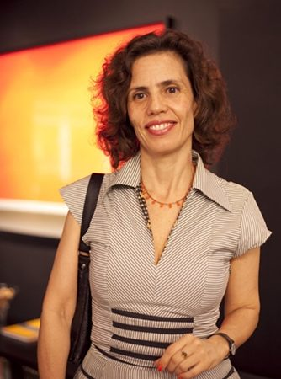
Leda Catunda
Leda Catunda Serra é uma artista visual, pintora, escultora, artista gráfica e professora brasileira. É considerada um dos maiores talentos surgidos no âmbito da Geração 80, explorando os limites entre a pintura e o objeto. Expôs três vezes na Bienal Internacional de São Paulo, entre outras mostras de relevo.

Slide 15
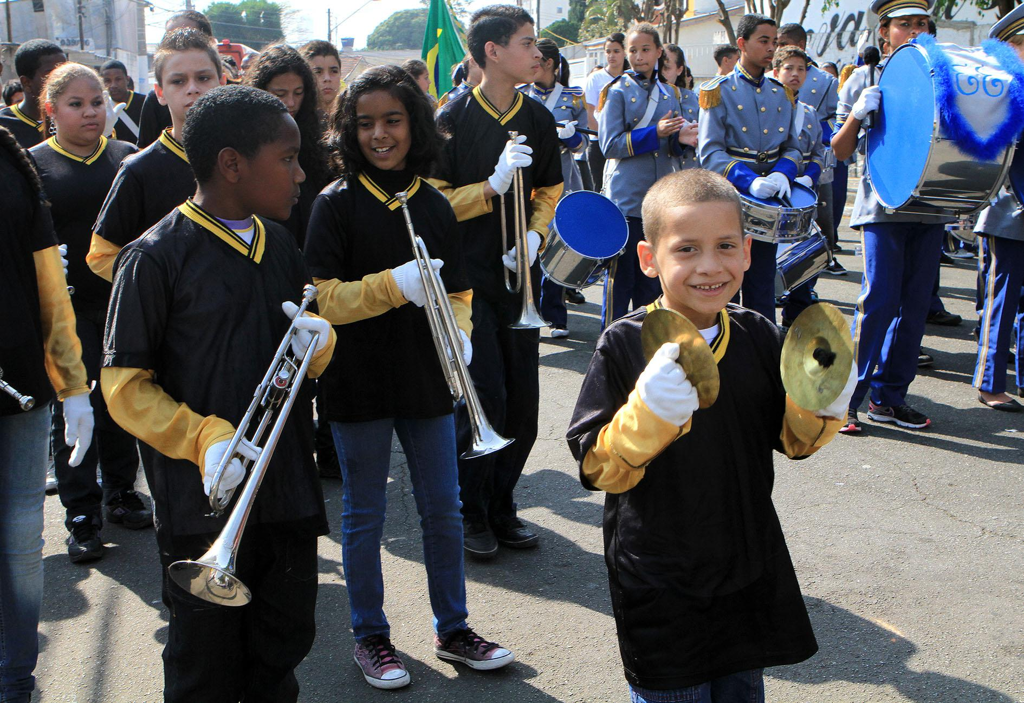
Currículo Paulista -
Percurso Histórico

Slide 16
Implementação do Currículo Paulista
Objetivo:
Identificar conceitos estruturais presentes na BNCC e sua relação com o Currículo Paulista.
Agenda
Percurso histórico da BNCC e do Currículo Paulista
O que sabemos e precisamos saber sobre a BNCC e o Currículo Paulista
Avaliação do desenvolvimento da pauta.
Notes:
Nesta pauta temos 3 grandes pautas de formação
BNCC e Currículo Paulista
Competências e habilidades do Currículo Paulista - Etapa Educação Infantil
Competências e habilidades do Currículo Paulista - Etapa Ensino Fundamental

Slide 17
LINHA DO TEMPO - DOCUMENTOS CURRICULARES
As Diretrizes Curriculares Nacionais reforçam, em seu artigo 14, uma Base Nacional Comum Curricular para toda a Educação Básica e a define como "conhecimentos, saberes e valores produzidos culturalmente, expressos nas políticas públicas (...)". A partir das Diretrizes, foram elaboradas os Parâmetros Curriculares Nacionais, com referências para cada disciplina.
Abril - Sai a terceira versão
Junho a Setembro - Audiências do CNE, consulta pública
Agosto - Preparação das redes com o Guia de Implementação
Dezembro - Aprovação da BNCC no CNE e homologação da BNCC
O artigo 210 da Constituição prevê a criação de uma Base Nacional Comum Curricular para o Ensino Fundamental
Junho - Primeiros redatores
Julho - Construção em foco
Setembro - Sai a primeira versão
Outubro - a sociedade contribui
Constituição Federal
Diretrizes curriculares
BNCC
BNCC
1996
2014-nov
2016
2018/19
1988
1997-2013
2015
2017
Lei de Diretrizes e Bases (LDB)
BNCC entra no PNE
BNCC
Currículos estaduais
Março - Fim da consulta pública
Março/Maio - Contribuições sistematizadas
Maio - Sai a segunda versão
Junho a Agosto - Contribuições de educadores em Seminários Estaduais
Junho - MEC institui comitê gestor
Setembro - Consed e Undime entregam ao MEC relatório com contribuições
A Lei de Diretrizes e Bases, em seu artigo 26, determina a adoção de uma Base Nacional Comum Curricular para a Educação Básica
Plano Nacional de Educação define a BNCC como estratégia para alcançar as metas 1, 2,3 e 7.
2018/19 - Elaboração dos currículos estaduais a partir da BNCC (Regime de Colaboração)

Slide 18
LINHA DO TEMPO - CURRÍCULO PAULISTA
2018
FEV
MAR
ABR
...
JUL
AGO
SET
OUT
NOV
DEZ
Percurso Formativo
(Discussão da versão 1)
Consulta Pública
Definição da estrutura de governança
Sistematização
dos resultados
Elaboração da versão 3
Dia D – BNCC
Discussão da BNCC nas escolas
Entrega do Currículo Paulista para o Conselho Estadual de Educação
Percurso Formativo
(Discussão de currículo)
Elaboração da versão 1 do Currículo Paulista
Discussão da BNCC nas escolas
Elaboração da versão 2
Seminários Regionais

Slide 19
LINHA DO TEMPO - CURRÍCULO PAULISTA
2019
JAN
...
JUN
JUL
AGO
SET
Construção dos materiais de apoio
Início das formações para o Currículo Paulista
Adequação do documento a partir do cotejo do Conselho Estadual de Educação
Conselho emite parecer positivo ao Currículo Paulista
Homologação do Currículo Paulista

Slide 20
ATIVIDADE 1
Em grupos, registrem suas expectativas para os próximos passos à implementação do Currículo Paulista.
LINHA DO TEMPO – Currículo Paulista
2019
2020
2021
2022
2023
2024
Elaboração do materiais de apoio Currículo Paulista.
Formação da equipe de educadores das redes.

Slide 21
ATIVIDADE 1
2019
2020
2021
2022
2023
2024
Elaboração do materiais de apoio Currículo Paulista. Formação da equipe de educadores das redes. | Implementação do Currículo Paulista. Reavaliar os documentos curriculares das redes. Reelaboração do PPP da escola. | Continuidade das formações dos professores. Acompanhamento das ações de formação. | 1ª Revisão da BNCC | Revisão do Currículo Paulista (ação prevista). | Revisão do Plano Nacional de Educação
 | Formação dos professores

Slide 22
ATIVIDADE 2
O que sabemos e o que precisamos saber sobre o Currículo Paulista:
CERTEZAS | SUPOSIÇÕES | DÚVIDAS
Notes:
Objetivo: Identificar conhecimentos e dúvidas pessoais sobre o papel do Currículo Paulista, compreendendo os aspectos que ainda precisam ser aprofundados no seu percurso formativo.
Obrigatório (normativo), Professor perde a autonomia, BNCC = Currículo Paulista, Currículo vai dizer o que devo ensinar, curriculo é o mesmo para todas as cidades, contextualização,
(Olhar FAQ do Movimento pela Base) http://movimentopelabase.org.br/duvidas-frequentes/

Slide 23
BNCC E CURRÍCULO PAULISTA
Plano de aula
do professor
A BNCC serviu como insumo para a elaboração do Currículo Paulista, assim como o Currículo Paulista serve de insumo para as diretrizes e orientações pedagógicas da Rede.
A partir das diretrizes e orientações pedagógicas da Rede, a escola elabora seu PPP, o qual orienta o Plano de Ensino do professor, concretizando-se no Plano de aula.
Plano de Ensino
PPP da escola
Diretrizes e
orientações
pedagógicas da Rede
Currículo
Paulista
BNCC

Slide 24
BNCC E CURRÍCULO PAULISTA
A Base Nacional Comum Curricular é um documento de caráter normativo, mas não é o currículo.
A BNCC define o conjunto orgânico e progressivo de aprendizagens essenciais que todos os estudantes devem desenvolver, ao longo das etapas e modalidades da Educação Básica, enquanto o currículo define como alcançar esses objetivos.
Plano de aula
do professor
Plano de Ensino
PPP da escola
Diretrizes e
orientações
pedagógicas da Rede
Currículo
Paulista
BNCC

Slide 25
Formulário de monitoramento
Nome desta Pauta: Currículo Paulista – Percurso Histórico
Formadores
Participantes
http://bit.ly/2oiIyg1
http://bit.ly/2CA6DTu
Notes:
Nesta pauta temos 3 grandes pautas de formação
BNCC e Currículo Paulista
Competências e habilidades do Currículo Paulista - Etapa Educação Infantil
Competências e habilidades do Currículo Paulista - Etapa Ensino Fundamental

